Slide 1
第四章 晶体的缺陷及其运动
① 晶体中微观粒子的热振动就是对周期性的破坏；
② 热激发条件下某些原子因热起伏（能量涨落）而具有离开所在格点的能量，迁移到表面或进入间隙位置，则在晶体中形成空位或空位加间隙原子；
③ 外来原子进入晶体。这种晶体中的微量不规则性称为缺陷（在严格周期性排列的背景下）。

Slide 2
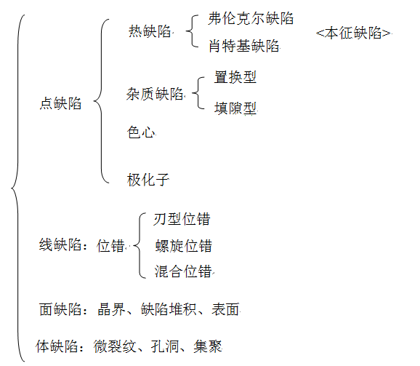
§4.1晶体缺陷的主要类型

Slide 3
1．点缺陷（零维缺陷 Point defects）
空位、填隙原子、杂质原子等类型缺陷所引起对晶格周期性的破坏发生在一个或几个晶格常数的限度范围内，故称点缺陷。（约占一个原子大小的尺寸）
空位指正常格点上某个位置的原子不存在，而填隙则指正常晶格中的固有原子或外来原子挤进晶格间隙位置。
本征点缺陷Intrinsic point defect
由热起伏产生的空位和填隙原子叫做热缺陷，也叫本征缺陷。常见的热缺陷有两种：
Vacancy defects
Interstitial defects

Slide 4
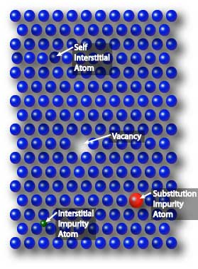
Frenkel缺陷：原子由正常格点跳到填隙位置，同时产生一个空位和一个填隙原子。通常移动到间隙位置上的离子其半径都较小，多为阳离子。（空位与填隙原子成对）
Schottky缺陷：晶体内部的原子迁移到晶体表面的正常格点上，同时产生一个空位和一个新的正常格点。对于离子晶体正负离子空位成对出现。

Slide 5
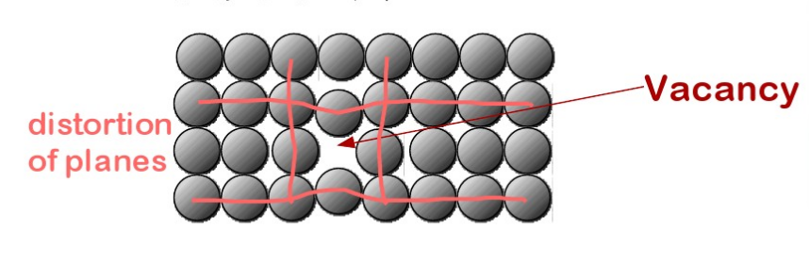
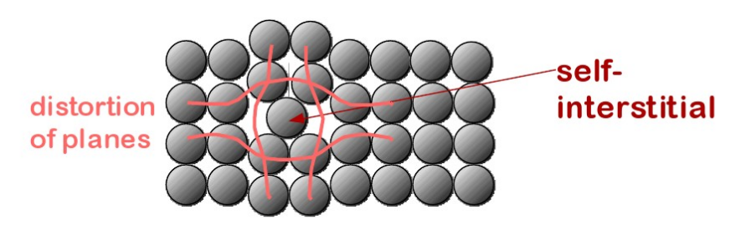

Slide 6
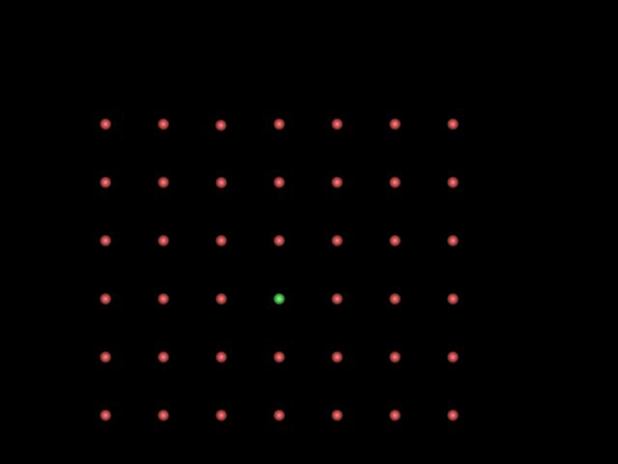
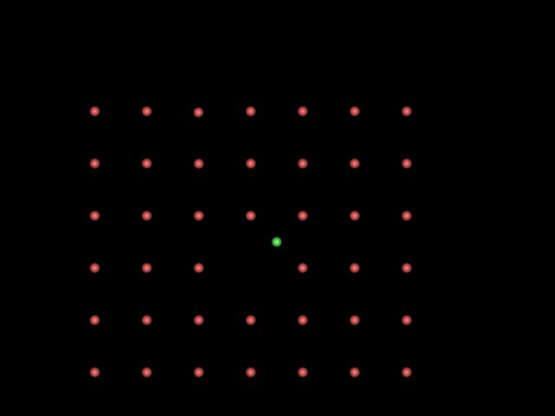
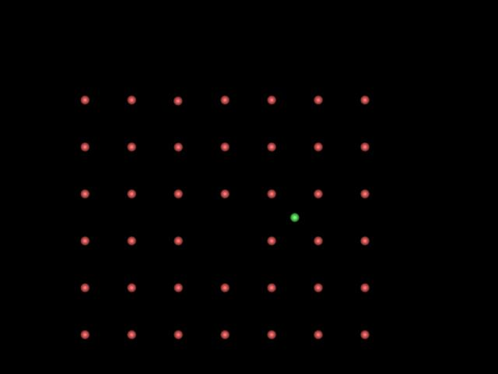
夫伦克尔缺陷的形成：
当温度为T时，在平衡状态下，根据波尔
兹曼分布，能量为E的原子数目为：
当某个原子的能量高于 E₁时, 它可能会跳到附近的间隙位置，当它失
去动能后，会暂时停留在该位置，然后，它如果再获得足够的能量后，有很大的几率跳回原位，也可能跳到临近的其它位置填隙位置。

Slide 7
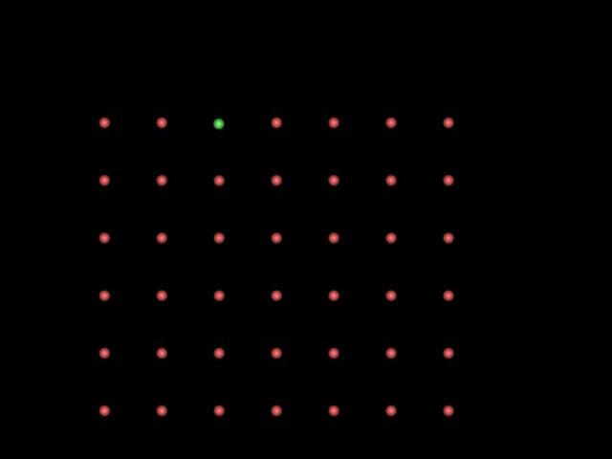
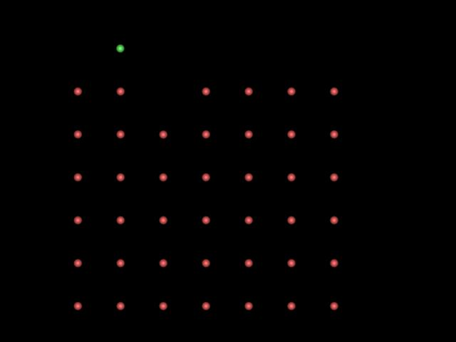
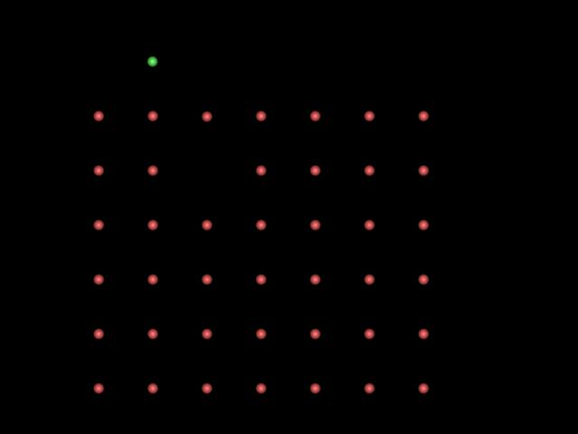
肖特基缺陷的形成过程：
一般来说，晶体边缘的原子受到体内的原子的作用力较小，因此
晶体边缘处的原子由于热运动离开其格点，到达晶体外某一格点的几
率很大，当该事件发生后，在原来的位置留下一个空位，周围其它的
格点上的原子有很大的几率跳到这个格点，从而在体内形成一个空位，这种缺陷称为肖特基缺陷。

Slide 8
Frenkel缺陷和Schottky缺陷都是由于晶格振动（热运动）而产生的称为热缺陷，且为本征缺陷（固有原子缺陷）。
通常填隙缺陷要产生，则固有原子需挤进正常晶格间隙位置，这时所需能量要远高于形成空位的能量，故在温度不太高时，对大多数晶体而言，形成Schottky的几率要远大于形成Frenkel的几率，当然如果外来原子较小时，也可进入间隙。

Slide 9
② 杂质点缺陷
在偏离理想状态的固体点缺陷中，除了热运动引起的本征点缺陷之外，其余都为杂质点缺陷。
a．替代式杂质点缺陷：
例①能源材料贮氢材料，H进入金属或合金原子间隙。②某些合金就是由C、H、O、N等较小元素进入金属元素间隙而形成的。③钢（掺碳，C进入Fe原子填隙；
b．填隙式杂质点缺陷：
（例 形成N型半导体， 形成P型半导体， 例 AlO₃（刚玉晶体） 形成红宝石。

Slide 10
③ 电子缺陷
在固体晶格中，由于本征点缺陷或杂质点缺陷的存在，晶格的周期性势场局部地受到破坏，在这些局部地区，电子的能态同晶体中其它部分的能态有所不同，将这类缺陷统称为电子缺陷。
a．半导体中的电子缺陷（导带电子和价带空穴）
在纯净半导体中掺加杂质，在形成替位式杂质点缺陷的同时，改变了晶体的局部势场，使一部分电子能级从许可带中分离了出来，形成禁带能级，因而容易提供电子或空穴，使电导率增加。

Slide 11
有些杂质掺进去后，能提供给导带以电子，我们们称这种杂质为施主杂质，形成的是n型半导体；
有些杂质掺进去后，能接受满带的电子，满带中出现电子空穴，我们们称这种杂质为受主杂质，形成的是p型半导体。
． ． ． ． ． ． ．
E_{C}
． ． ．
E_{C}
E_{D}
． ． ． ． ． ． ．
E_{D}
。 。 。
E_{V}
。。。。。。。。
E_{V}
Si
Si
Si
Si
+
-
P
B
Si
Si
Si
Si

Slide 12
b．碱卤晶体中的电子缺陷：色心
由于电子在离子晶体中出现正、负离子缺位所引起的局部能级变化而导致的电子缺陷，我们称之为色心。
把碱卤晶体在碱金属的蒸气中加热，然后使之骤冷到室温，则原来透明的晶体就出现了颜色：氯化钠变成淡黄色，氯化钾变成紫色，氟化锂呈粉红色等等。研究这些晶体的吸收光谱，发现在可见光区有一个象钟形的吸收带，称为F带；而把产生这个带的吸收中心叫做F心(即色心)。
将把碱卤晶体(如溴化钾或碘化钾)在卤素蒸气中加热而急冷，则晶体出现一个V心。含溴过量的溴化钾晶体在紫外区域出现吸收带。这些晶体之所以出现以上现象，是由于原子态粒子代替了原来离子的位置导致的。

Slide 13
极化子
当一个电子被引入到完整的离子晶体中时，它就会使得原来的周期性势场发生局部的畸变，这也就构成一种点缺陷。这个电子吸引邻近的正离子使之内移，又排斥邻近的负离子使之外移，从而产生极化。离子的这种位移极化所产生的库仑引力趋于阻碍电子从这区域逃逸出去，即电子所在处出现了趋于束缚这电子的势能阱．这种束缚作用称为电子的“自陷”作用。在“自陷”作用下产生的电子束缚态称为自陷态。
这是同杂质所引进的局部能态有区别。这里没有固定不动的中心，自陷态永远追随着电子从晶格中一处移至另一处。
这样一个携带着四周的晶格畸变而运动的电子。可看作为一个准粒子(电子+晶格的极化畸变)，叫做极化子。

Slide 14
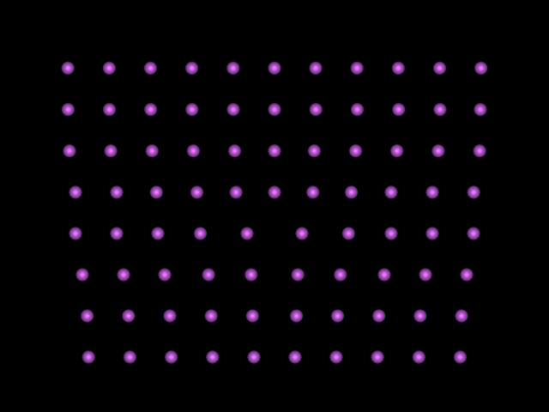
当晶格周期性的破坏是发生在晶体内部一条线的周围近邻，就称这种缺陷为线缺陷。位错就是线缺陷，在这条线的附返原子的排列偏离了严格的周期性，好象原子所处的位置有了错误似的。这条线叫做位错线。最简单的情况是位错线为直线。当初，位错的引入是为了解释晶面滑移的。典型的位错有刃型位错和螺旋位错两种。
利用刃型位错解释晶体的断裂现象：由于
晶体的原子平面之间的作用力可以计算，
据此可以得到将晶体沿着某个晶面切开所
需的力。但是实验所得得数据只有计算的约十分之一，甚至更小。利用刃型位错可以解释这一现象。⊥

Slide 15
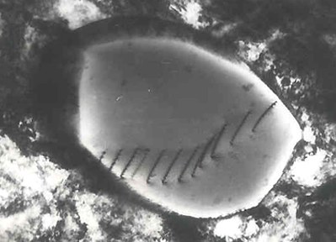
2. 线缺陷Line defects
钢中位错的透射电子显微照片，这是原子尺度晶格结构中的缺陷

Slide 16
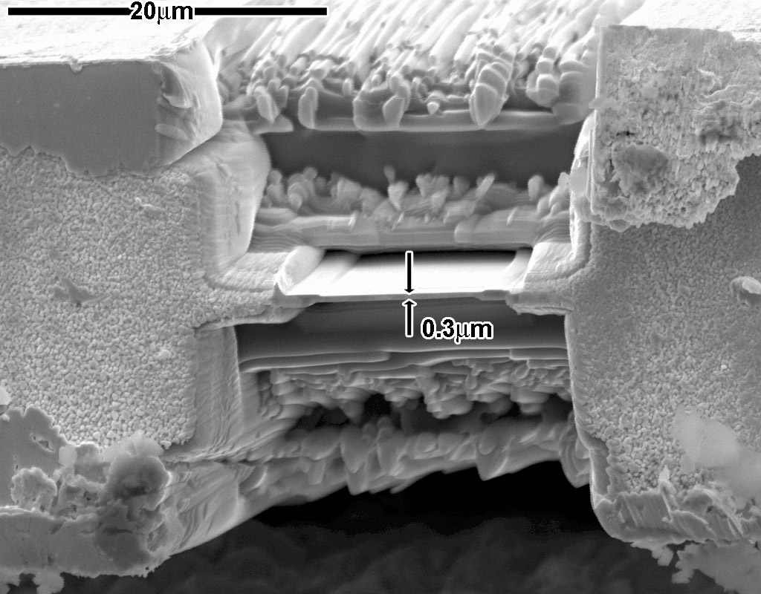
通过FIB研磨的薄TEM样品的SEM图像。此处显示的薄膜适用于TEM检查；然而，在约300nm的厚度下，如果不进一步研磨，它将不适用于高分辨率TEM。

Slide 18
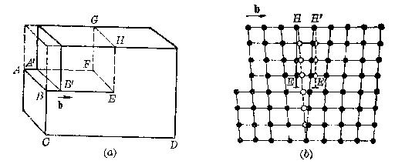

Slide 19
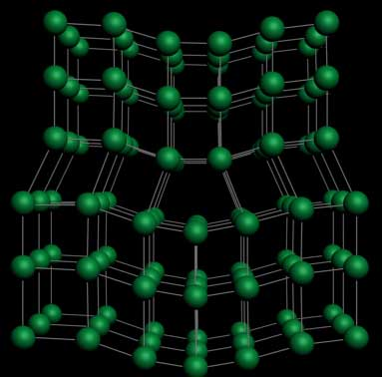

Slide 20
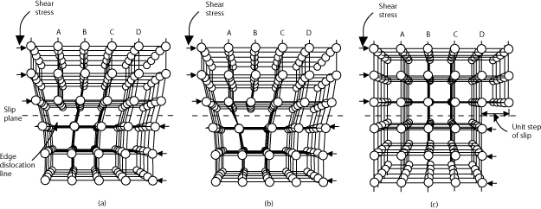

Slide 21
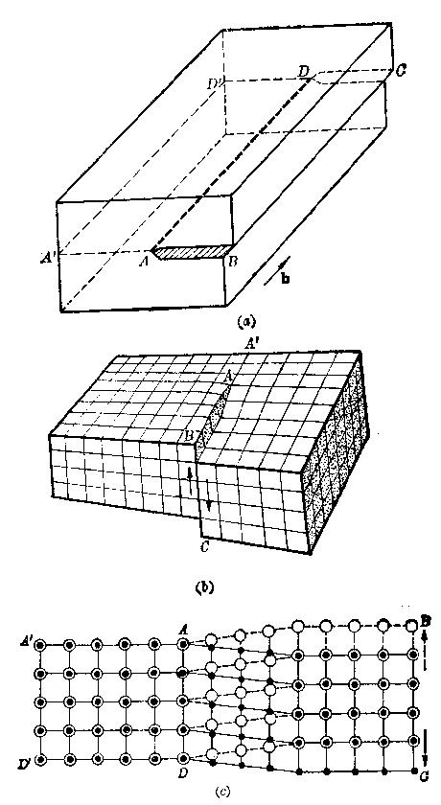
螺旋位错：
当晶体内存在螺旋位错时，原来的
一族平行晶面就变成为象似单个晶
面所组成的螺旋阶梯．以后把螺旋
位错简称为螺位错。利用螺型位错
可以解释施加切向力后物体断裂的
力与计算的差别。在晶体中用O表示
螺旋位错的位置。

Slide 22
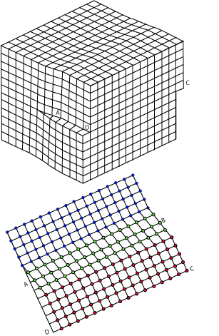
还有第二种基本类型的位错，称为螺旋位错。螺钉脱位稍微更难观察。螺旋位错的运动也是剪切应力的结果，但缺陷线的运动垂直于应力和原子位移的方向，而不是平行的。为了想象螺钉错位，想象一块金属的一端施加剪切应力，使金属开始撕裂。这显示在右上角的图像中。右下角的图像显示了裂缝上方的原子平面。蓝色圆圈所代表的原子尚未从其原始位置移动。由红色圆圈表示的原子已经移动到它们在晶格中的新位置，并重新建立了金属键。由绿色圆圈表示的原子正在移动。可以看出，在任何给定的时间，只有一部分债券被打破。与边缘位错的情况一样，以这种方式移动所需的力比同时破坏中间平面上的所有键小得多。

Slide 23
如果剪切力增加，原子将继续向右滑动。一排绿色原子会在晶格中找到合适的位置（变成红色），一排蓝色原子会滑出位置（变成绿色）。通过这种方式，螺旋位错将在图像中向上移动，这与应力的方向平行。回想一下，边缘位错垂直于应力的方向移动。如下图所示，然而，边缘位错和螺旋位错的净塑性变形是相同的。

Slide 24
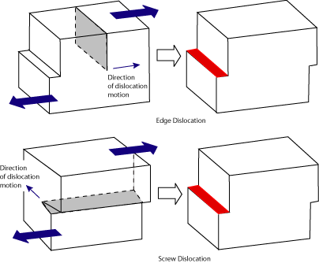
位错沿着材料中原子最密集的平面移动，因为移动位错所需的应力随着平面之间的间距而增加。FCC和BCC金属具有许多致密的平面，因此位错相对容易移动，并且这些材料具有高延展性。金属通过使位错更难移动而得到强化。这可能涉及引入障碍物，如间隙原子或晶界，以“固定”位错。此外，当材料塑性变形时，会产生更多的位错，它们会相互进入并阻碍运动。这就是产生应变或加工硬化的原因。
在离子键合材料中，离子必须移动经过具有排斥电荷的区域，才能到达相同电荷的下一个位置。因此，滑动很困难，而且材料很脆。同样，共价材料的低密度堆积使它们通常比金属更脆。
Notes:
机械硬化; 功强化

Slide 25
3. 其它类型的位错(面缺陷Planar defects）
a. 堆积缺陷
在第一章中介绍密堆积时已经说明，对于立方密积原子球的堆积以三层为一组。若把这样的一组三层记以ABC, 则面心立方的(111)方向是按这样的系列安排的：…ABCABCABC….
这是理想情况。如果在排列过程中，从某层发生错误，可能会出现以下的排列情况：…ABCABCBACBACBA…
或者…ABCABABCABC…
这种位错称为层错。
b. 单晶体的表面
首先，表面的原子的情况与体内不同；其次，事实上，表面的第一原子层与第二原子层之间的距离一般来说略大于相应的内部原子层之间的距离。因此，单晶体的外表面是一种面缺陷。
c. 多晶体的晶界
d. 小角晶界

Slide 26
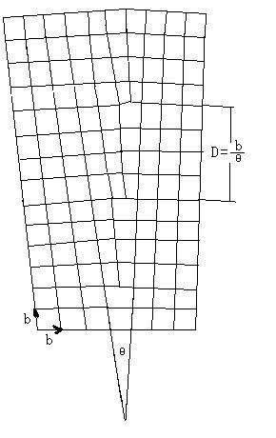
在简立方晶系中，沿着[010]方向
有一个小角晶界。图中平面为
(001)面，在晶界的两侧是完整的
晶体，在晶界区，等距离的排列
着一系列的刃型位错。在宏观上
可以测得晶界两侧两部分晶体的
[010]方向的夹角，从而可以得到
相邻的两个刃型位错之间的距离。

Slide 27
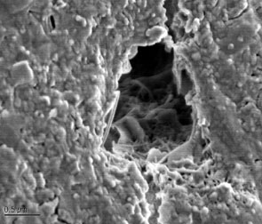
体缺陷
体缺陷的发生规模比本节中讨论的其他晶体缺陷要大得多。然而，为了完整性，并且由于它们确实会影响位错的运动，将提到一些更常见的体缺陷。空隙是晶格中缺少大量原子的区域。
右边的图像是一块金属中的空隙。图像是使用扫描电子显微镜（SEM）获得的。出现空隙的原因有很多。当材料固化时，由于气泡被截留而产生空隙时，通常称为孔隙率。当材料固化时由于收缩而产生空隙时，称为空化。

Slide 28
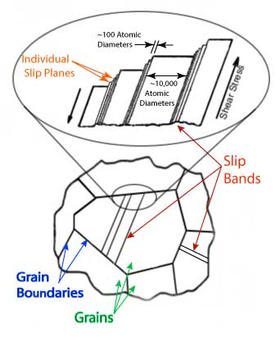
弹性/塑性形变
当对金属或其他结构材料施加足够的载荷时，会导致材料改变形状。这种形状的变化被称为变形。一种暂时的形状变化，在力被去除后会自行逆转，使物体恢复到原来的形状，称为弹性变形。换言之，弹性变形是材料在低应力下的形状变化，在应力消除后可以恢复。这种类型的变形涉及到键的拉伸，但原子不会相互滑过。

Slide 29
当应力足以使金属永久变形时，称为塑性变形。如晶体缺陷部分所述，塑性变形涉及位错运动破坏有限数量的原子键。回想一下，一次打破晶面中所有原子的键所需的力是非常大的。然而，位错的运动允许晶面中的原子在低得多的应力水平下相互滑移。由于沿着最密集的原子平面移动所需的能量最低，位错在材料的晶粒内具有优选的行进方向。这导致沿着晶粒内的平行平面发生滑移。这些平行的滑移面聚集在一起形成滑移带，可以用光学显微镜看到。在显微镜下，滑移带看起来是一条单线，但实际上它是由紧密间隔的平行滑移平面组成的，如图所示。

Slide 30
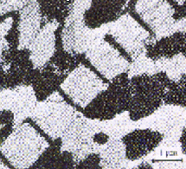
疲劳裂纹萌生
在谈到位错的问题时，简要讨论疲劳是合适的。疲劳是结构构件失效的主要原因之一。疲劳裂纹的寿命分为萌生和扩展两部分。位错在疲劳裂纹萌生阶段起着重要作用。在实验室测试中观察到，经过大量的加载循环后，位错堆积并形成称为持久滑移带（PSB）的结构。PSB的一个例子如右图所示。

Slide 31
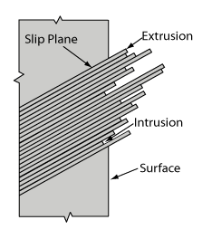
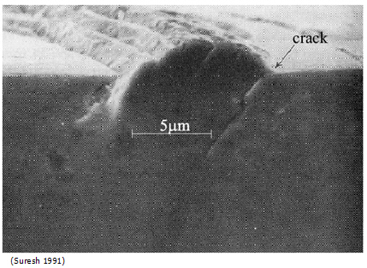
PSB是由于材料沿着滑动平面的运动而上升（挤出）或下降（侵入）到部件表面以下的区域。这在表面上留下了微小的台阶，这些台阶充当了可能引发疲劳裂纹的应力上升区。下面用扫描电子显微镜（SEM）拍摄的图像显示了PSB边缘的裂纹。
Notes:
超越（挤出）或低于（入侵）

Slide 32
§4.2 热缺陷数目的统计计算
由于热运动，晶体中的热缺陷并不固定于晶格中某一位置，而是处于不断的运动中。
①空位周围的原子，通过热运动能量的涨落，在获得足够能量后可跳到空位上而占据该空位，而在原来位置上留下空位。这一过程可看作空位的移动。其实质是原子的移动，不难看出空位运动方向和原子移动方向相反。
②填隙可同样由一个填隙位置跳到另一个填隙位置。若填隙原子落入空位中，则二种缺陷同时消失，这一过程称为复合。
所以，在某一温度下晶体中热缺陷处于不断产生和不断消失的过程中。

Slide 33
在某一温度下晶体中热缺陷处于不断产生和不断消失的过程中。但在热平衡条件下，这二种过程达到动态平衡。
即新产生缺陷数目与复合消失的热缺陷数目相同。因而只有在热平衡条件下晶体中才具有稳定的或可确定的热缺陷数目，才有可能和必要对其数目进行统计计算，即“数目”
“热平衡时的数目”

Slide 34
一、Frenkel缺陷的数目
设晶体中原子总数为 ，晶体中间隙位置总数为 ，n为Frenkel缺陷数目，则从N个原子取出n个原子而形成n个空位的可能方式数为：
所取出的n 个原子在 个间隙位置上形成间隙原子时的可能方式为：
故形成n个Frenkel 缺陷的方式数为 （乘法原理）：
根据Boltzman关系式 则自由能的改变为：

Slide 35
u为形成一个Frenkel缺陷时所需能量。达到热平衡时，缺陷数目由条件 确定。
利用Stirling 定律：

Slide 36
若温度不太高时

Slide 37
二、Schottky缺陷数目
依据与上面相同的方法，得到晶体中肖特基缺陷的平衡数目为：
形成一个空位所需的能量

Slide 38
三、填隙原子数目
填隙原子数目
形成一个填隙原子所需的能量

Slide 40
§4.3晶体中的扩散定律
1．扩散：晶体中原子的迁移过程称为扩散。（固体物理只介绍晶体中的扩散）
扩散：由于热运动而引起的基质原子或杂质原子的输运过程。（理论物理）
基本机制或物理因素是，晶体中某些原子由于偶然的能量而获得高于平均能量的能量。当足以克服晶格对其束缚时，可离开原有位置（故有位置）而运动到一个新的平衡位置，即产生原子的迁移。

Slide 41
2．扩散行为同固体物理中的许多问题有紧密的联系。例固相反应、氧化、腐蚀、烧结过程、相变、离子晶体中的离子导电性等。
3．本节着重讨论扩散现象（过程）的数学描述。即Fick 第一和Fick 第二定律(唯象理论)。

Slide 42
Molecular diffusion from a microscopic and macroscopic point of view.
Initially, there are solute molecules on the left side of a barrier (purple line) and none on the right. The barrier is removed, and the solute diffuses to fill the whole container.
Top: A single molecule moves around randomly. Middle: With more molecules, there is a clear trend where the solute fills the container more and more uniformly. Bottom: With an enormous number of solute molecules, randomness becomes undetectable: The solute appears to move smoothly and systematically from high-concentration areas to low-concentration areas. This smooth flow is described by Fick's laws.

Slide 43
一、扩散第一定律
取具有各向同性的晶体，设二个相邻原子面Ⅰ、Ⅱ，其原子面密度（即面上单位面积的原子数目）为q ，在Ⅰ、Ⅱ平面之间作一个与Ⅰ、Ⅱ平面平行的平面Ⅲ。
N₁
N₂
δ
扩散第一定律适用于描述稳态扩散的规律。（稳态扩散指扩散区域内浓度不随时间而变化）。有部分具体或实际问题可用 Fick第一定律描述。

Slide 44
故在单位时间dt 内通过Ⅲ由左向右迁移的净原子数目为：
若采用原子的摩尔数，则为：
设Ⅰ、Ⅱ平面之间距离为
则平面Ⅰ上原子的摩尔浓度为
原子层Ⅱ上原子的摩尔浓度为：

Slide 45
因为
很小，故
令单位时间内通过单位面积的原子摩尔数为扩散通量
则
（ 扩散系数）。
扩散第一定律适用于描述稳态扩散的规律。
（稳态扩散指扩散区域内浓度不随时间而变化）。
有部分具体或实际问题可用 Fick第一定律描述。

Slide 46
例：通常气体通过固体材料的渗透过程可看作稳态扩散。
如
∣钯∣
，钯不透过其它种类气体。
的提纯和净化，透明
陶瓷的烧结。

Slide 47
但大多数扩散都可归于非稳态扩散，即扩散区域内各点浓度随时间变化。即需采用Fick第二定律讨论。
二、扩散第二定律
讨论一个沿 x轴方向透过厚度为dx、 面积为 ds的一个平面层的扩散。原子在dt 时间内通过Ⅰ面而向左进入平面层的摩尔数为：
Y
dM₁
dM₂
dS
X
x
x+dx
dx

Slide 48
故 dt时间内平面层中原子净增加的摩尔数为：
而净增加的原子的摩尔浓度为：
故

Slide 49
1．扩散第一定律：若D同各点浓度无关（即扩散区域内各点扩散系数相同）则：
（实际上在许多情况下，同浓度及各点浓度差异有关）。
2．在材料中许多实际问题中，在相应中初始条件和边界条件下
（由实际问题给定），可对上述扩散方程求解。
例：气相组分在半无限固体中的扩散
t=0 x>0 C(x)>0
t>0 x=0
扩散温度下气相在固相中的溶解度

Slide 50
C₀通常为扩散温度下气相在固相中的溶解度,即扩散物质保持固定蒸汽压环境，晶体处于该环境中。
解数理方程(应用Laplace 变换和上述条件)
Error function

Slide 51
其解可应用到铁的表面渗碳问题。渗碳过程：

Slide 52
例一定量
原子由晶体表面向内部扩散

Slide 53
3．由Fick 第一和第二定律可看出,D 是扩散方程中的一个比例系数，但扩散系数D在多数情况下可看作是一个衡量具有单位浓度梯度的体系扩散速度 的标志。同固体本身的结构、组成和物性、以及外界环境有关。故D 是表征固体结构和物性的物理量( 量纲： )。同时 Ｄ同扩散行为的微观机制紧密相关。

Slide 54
（Ｑ：扩散活化能）

